Slide 1
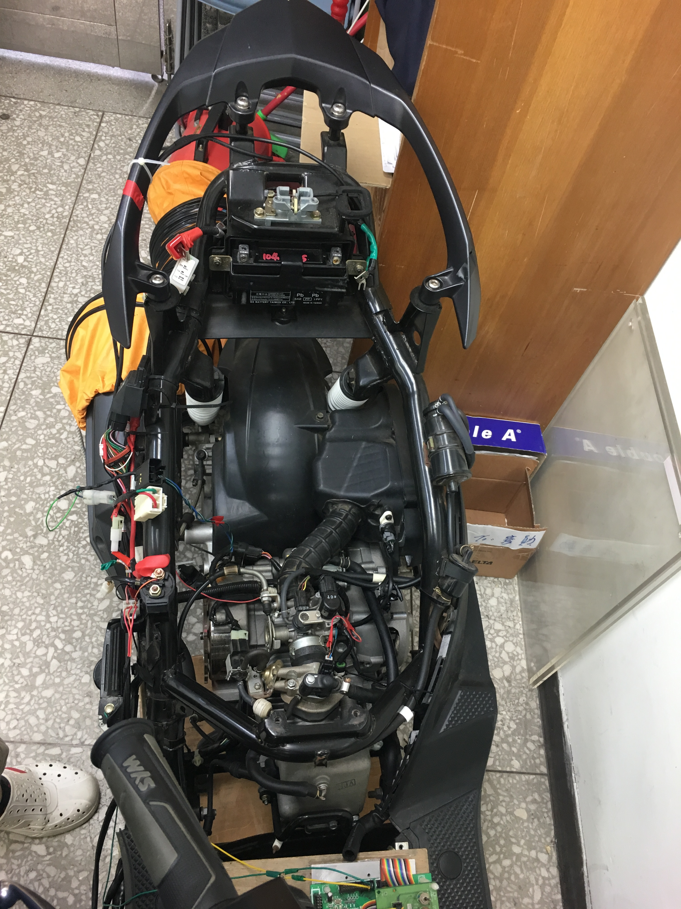
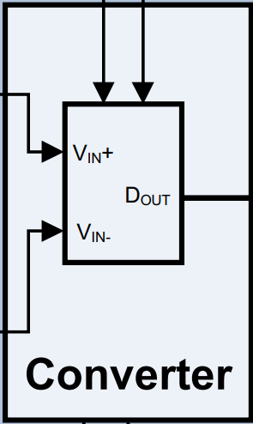
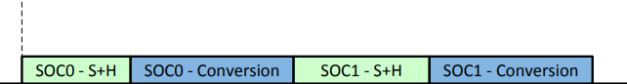
實習二
S+H(sample and hold)
A/D convertor
Memory
(ADCRESULT)
Sampling capacitor
Switch on
Switch off
轉換完成產生EOC訊號
t
由於只有一個ADC convertor 有多個ADCin需要順序轉換
Notes:
說明ADC轉換架構，以及VREFHI=3.3,VREFLO=0

Slide 2
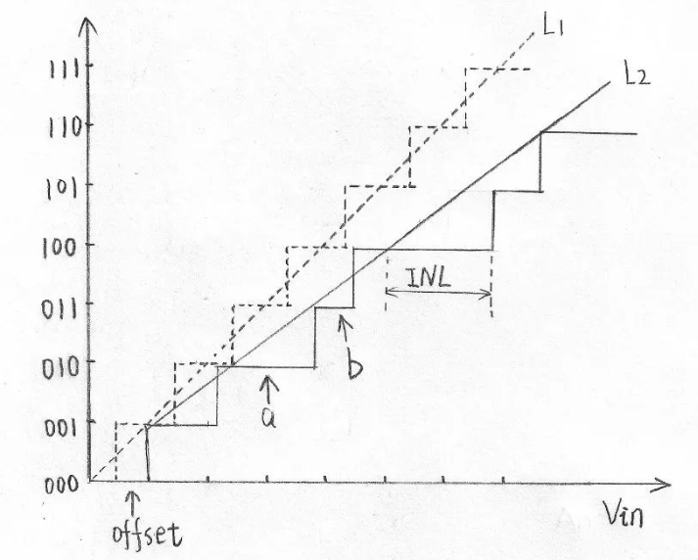
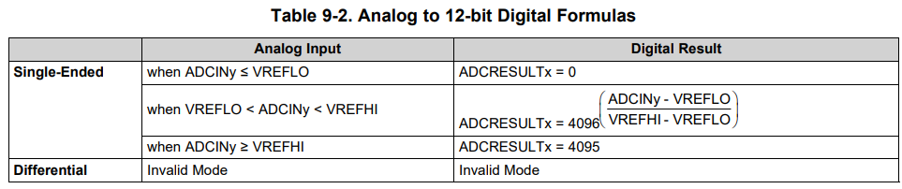
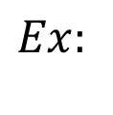
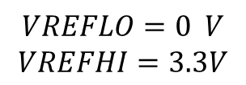
實習二
$$VREFLO=0 V$$
$$VREFHI=3.3V$$
3bit ADC 量化誤差示意圖
$$Ex:$$
ADC 阻抗匹配

Slide 3
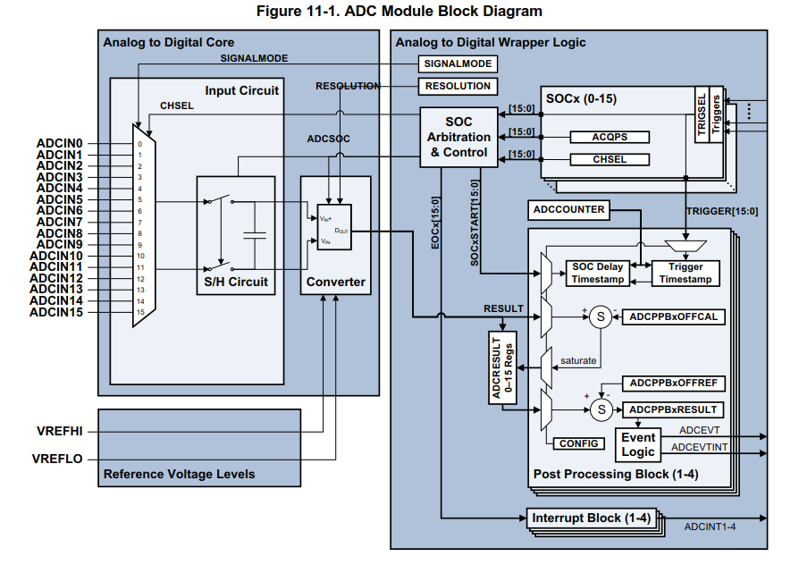
實習二

Slide 4
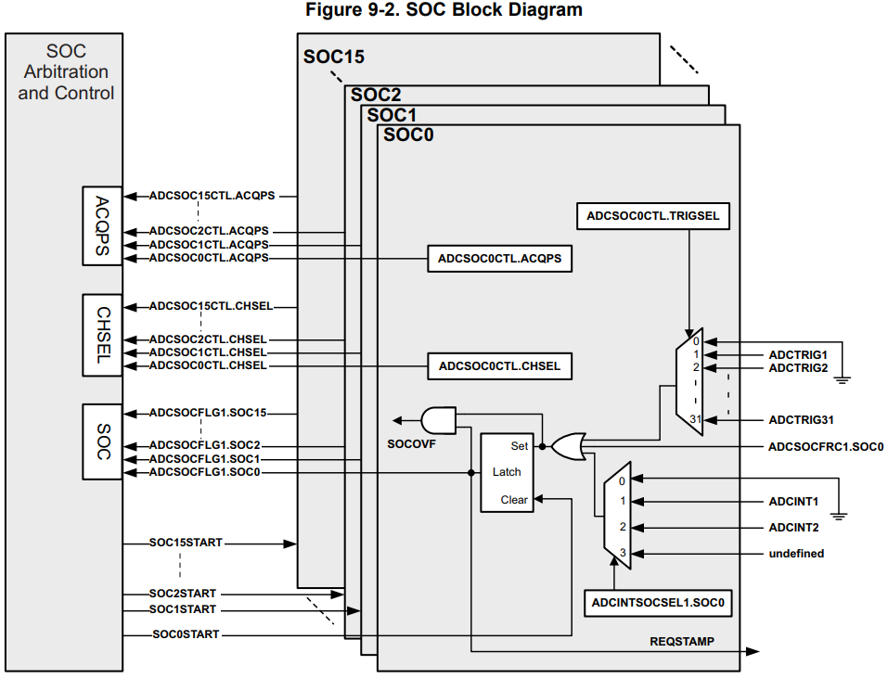
實習二
Start of Conversion
Select signal to trigger ADC

Slide 5
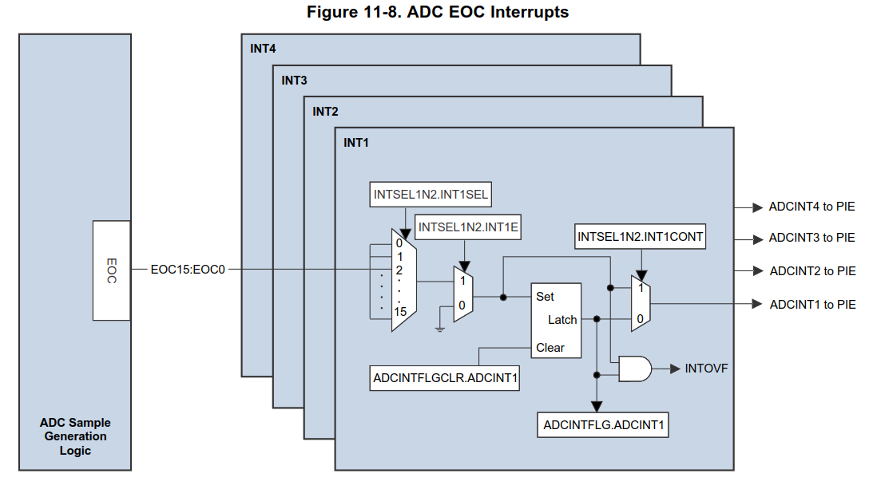
實習二

Slide 6
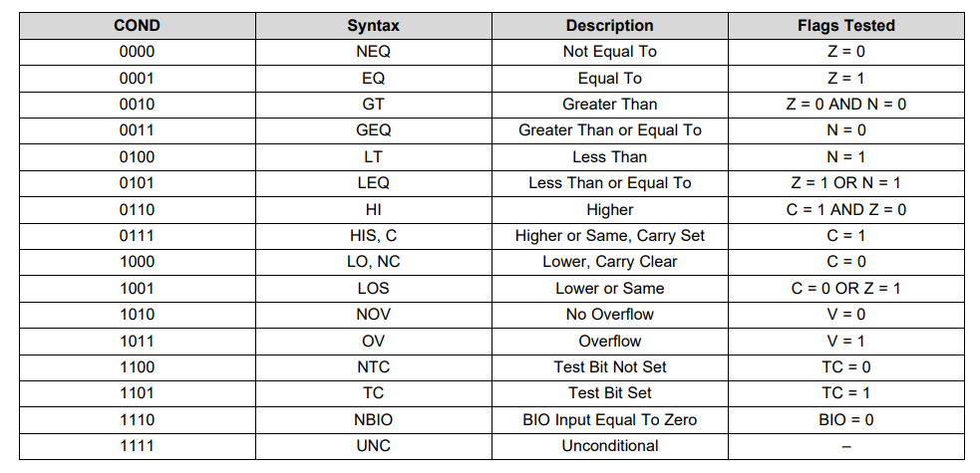
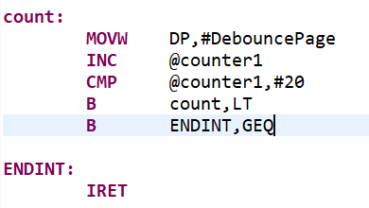
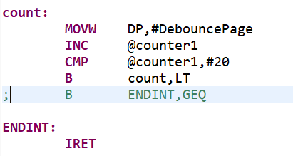
實習二
範例
Instruction P162
根據Flag判斷運算結果

Slide 7
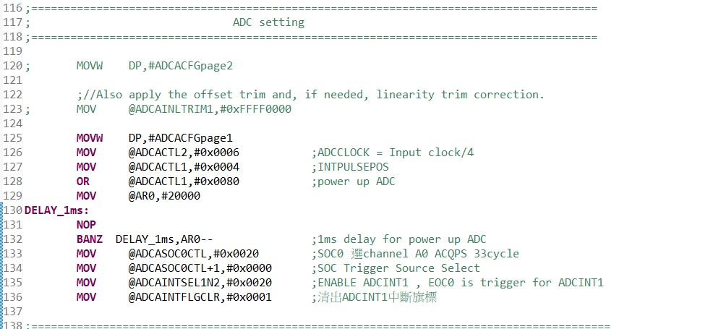
實習二
設定ADC Clock Delfino p1636
ADC 啟動 Delfino11.12 p1574
設定ADC取值時間 Delfino p1636
設定觸發SOC0訊號 Delfino p1636
令EOC0觸發ADCINT1 Delfino p1607
ACQPS時間具體設定可參考 Delfino 11.15.2 p1586
ADC Clock具體設定可參考 Delfino 11.14.1 p1576

Slide 8
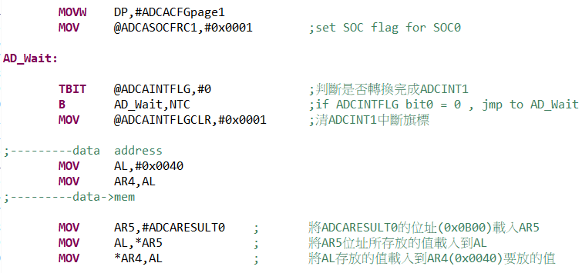
實習二
軟體觸發ADC中斷 Delfino p1623
等待ADC完成
將ADC值放入AL中 Delfino p1732

Slide 9
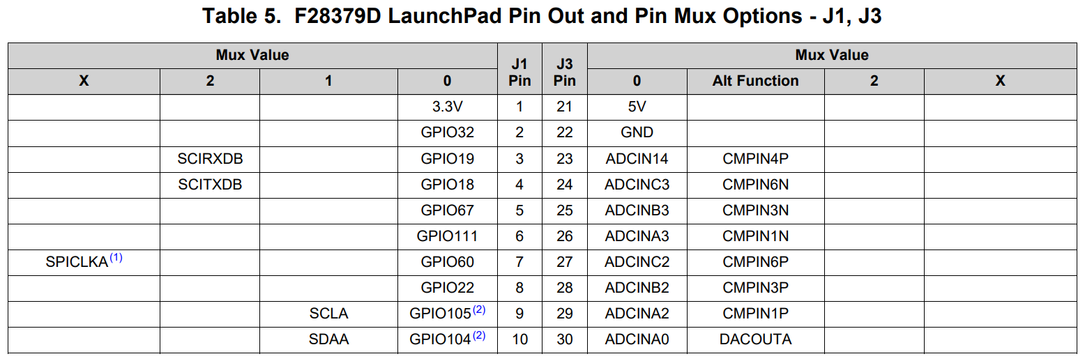
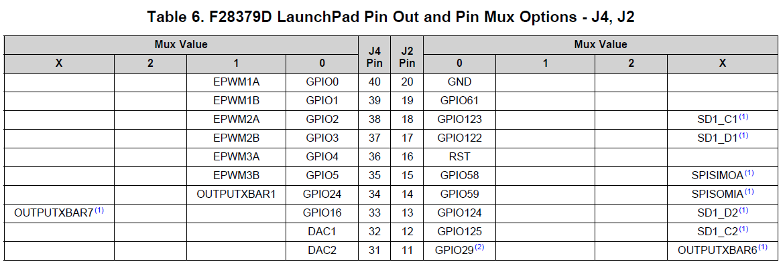

Slide 10
範例題結果
範例題：使用Timer1計時器，產生週期為50u sec之中斷，在中斷內以軟體觸發SOC0，將由ADCINA0輸入之類比訊號轉成之數位值放至Memory (0x0040)內，再以GPIO 3 I/O 腳測試SOC0之轉換時間。

Slide 11
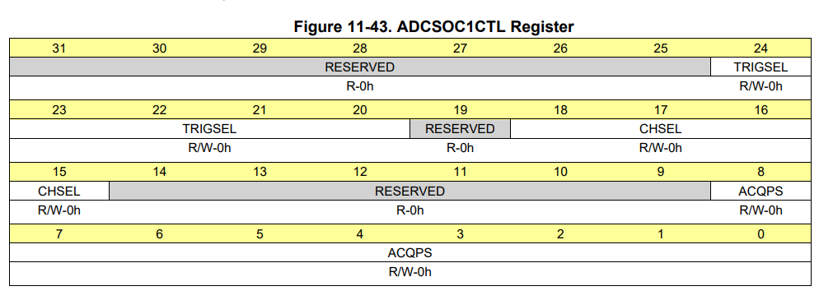
實習二
實驗說明：
範例題：使用Timer1計時器，產生週期為50u sec之中斷，在中斷內以軟體觸發SOC0，將由ADCINA0輸入之類比訊號轉成之數位值放至Memory (0x0040)內，再以GPIO 3 I/O 腳測試SOC0之轉換時間。
實驗題：使用Timer1計時器，產生週期為20u sec之中斷，在中斷內以軟體觸發SOC1，將由ADCINA1輸入之類比訊號(DC 1V )轉成之數位值連續讀一百筆，從Memory (0x0040)開始擺放，並分別使用不同ADC取值時間(ACQPS分別為最大與最小)觀察每筆數位值誤差為幾位元。
繳交期限:2023/10/18
作業繳交(google 表單):網址公告於北科i學園
問題請洽:
助教信箱:t112318017@ntut.org.tw
接線完畢後在上電(先接地)
輸入電壓:0~3V(ADCIN)

Slide 12
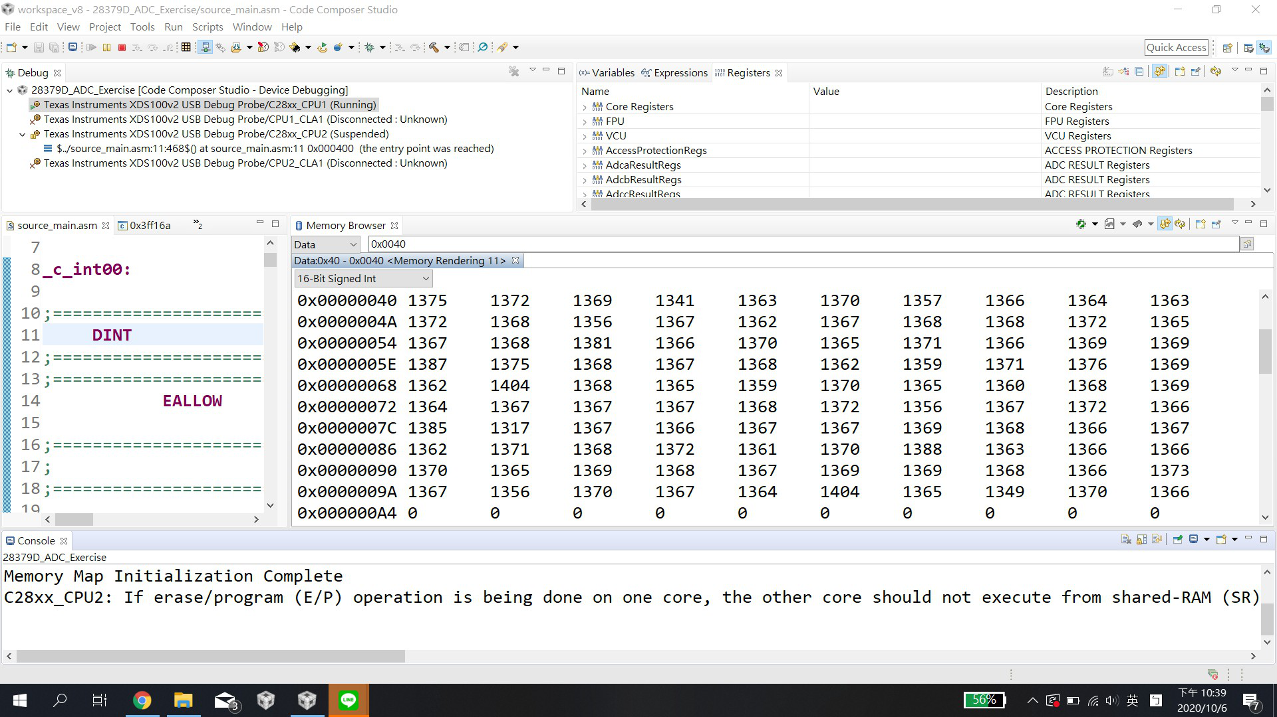
實驗題結果
實驗題：使用Timer1計時器，產生週期為20u sec之中斷，在中斷內以軟體觸發SOC1，將由ADCINA1輸入之類比訊號轉成之數位值連續讀一百筆，從Memory (0x0040)開始擺放，並觀察每筆數位值誤差為幾位元。
10
10

Slide 13
實習二
ADCSOCFRC1
Software Trigger
TINT0 (CPU1 Timer 0)
TINT1 (CPU1 Timer 1)
TINT2 (CPU1 Timer 2)
ADCEXTSOC (GPIO)
SOCA/C (ePWM1)
SOCB/D (ePWM1)
SOCA/C (ePWM12)
SOCB/D (ePWM12)
TINT0 (CPU2 Timer 0)
TINT1 (CPU2 Timer 1)
TINT2 (CPU2 Timer 2)
ADCSOCxCTL
T
r
i
g
g
e
r
ADCRESULTx
ADCINT1
ADCINT2
ADCINT3
ADCINT4
Channel
Select
Sample
Window
Result
Register
S
O
C
X
E
O
C
X
ADCINTSOCSEL1
ADCINTSOCSEL2
INTSELxNy
ADCINT1
ADCINT2
Re-Trigger

Slide 14
實習二
Sample A0 → A2 → A5 when ePWM1 SOCB/D is generated and then generate ADCINT1:
SOCB/D (ETPWM1)
SOC0
Channel
A0
Sample
7 cycles
Result0
no interrupt
SOC1
Channel
A2
Sample
10 cycles
no interrupt
Result1
SOC2
Channel
A5
Sample
8 cycles
ADCINT1
Result2
Sample A2 → A4 → A6 continuously and generate ADCINT2:
Software Trigger
SOC3
Channel
A2
Sample
10 cycles
Result3
no interrupt
SOC4
Channel
A4
Sample
15 cycles
no interrupt
ADCINT2
Result4
SOC5
Channel
A6
Sample
12 cycles
ADCINT2
Result5
Note: setting ADCINT2 flag does not need to generate an interrupt
Notes:
F2837xD_Workshop.pptx (p.73)

Slide 15
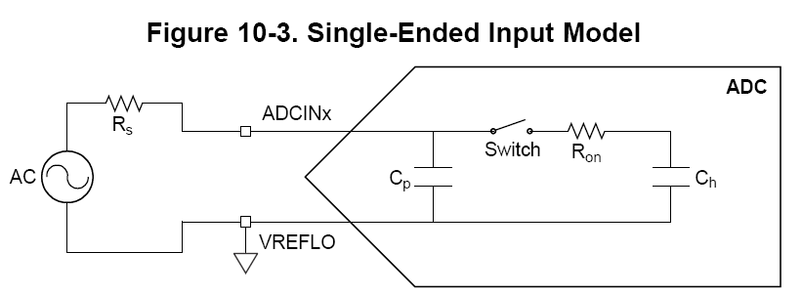
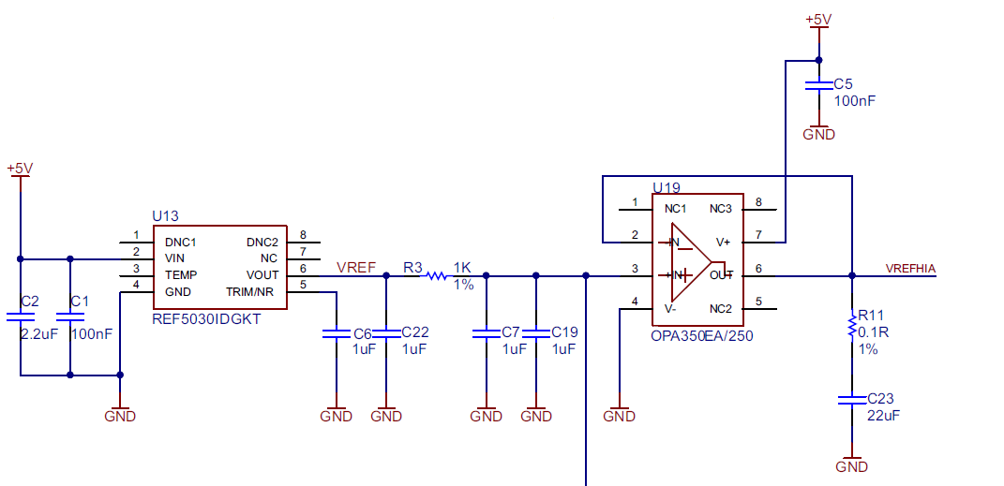
實習二
Notes:
說明ADC轉換架構，以及VREFHI=3.3,VREFLO=0

